Slide 1
資料2
再生円滑化に向けた取組みについて
１

Slide 2
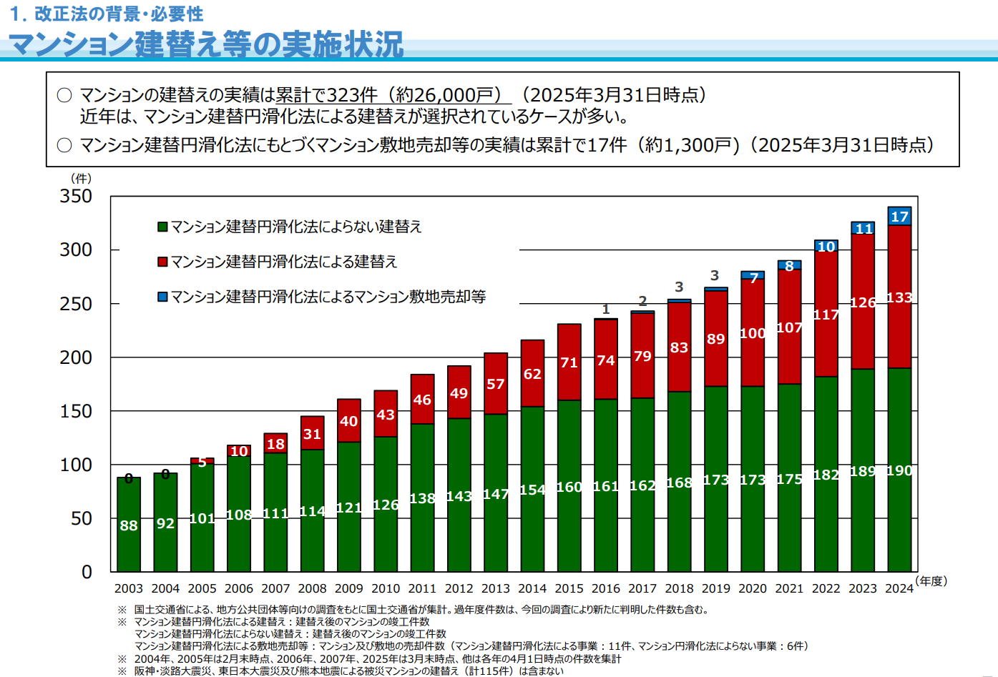
〇マンションの再生を取り巻く現状
※出典:令和７年度改正マンション関係法に関する全国説明会説明資料（令和7年１２月 国土交通省住宅局、法務省民事局）
２

Slide 3
〇マンションの再生を取り巻く現状
【大阪府内の建替え件数※1】（令和７年3月31日時点）
建替え種別 |  | 件数※2 | 戸数 （従前住戸の戸数）
法定建替え（建替え円滑化法による建替え） |  | 8件 | 666戸
 | 大阪市 | 1 | 51
 | 池田市 | 1 | 184
 | 豊中市 | 2 | 220
 | 吹田市 | 2 | 115
 | 枚方市 | 1 | 72
 | 八尾市 | 1 | 24
任意建替え（建替え円滑化法、都市再開発法以外の建替え） |  | 38件 | 3,475戸
 | 大阪市 | 11 | 495
 | 豊中市 | 17 | 2,246
 | 吹田市 | 10 | 734
敷地売却等 |  | 0件 | 0戸
大阪府内合計 |  | 46件 | 4,141戸
※1：国土交通省による、地方公共団体等向けの調査結果をもとに大阪府内のデータを抽出。
※2：法定建替え、任意建替えについては建替え後のマンション竣工件数。敷地売却についてはマンション及び敷地の売却件数。
３

Slide 4
〇マンションの再生を取り巻く現状
【町村域の建築時期別マンション件数※】
○1985年以前の築40年以上のマンションは13件あり、そのうち旧耐震基準のマンションは８件。
○築40年以上のマンションには、団地型マンションも含まれている。
（件）
築40年以上
※町村域分譲マンション実態調査（R5～R6）（大阪府）より抽出。
４

Slide 5
〇マンションの再生を取り巻く現状
【大阪府のこれまでの取組み】 〔再掲〕
○再生円滑化専門家派遣事業（R4～R6）
（※府内の分譲マンションを対象にモデル的に実施）
【目的】
・除却までの資金計画を含む中長期の計画策定の経験のある専門家の育成、ノウハウの蓄積
・蓄積したノウハウを府内市町村や関係団体へ共有することによる再生円滑化の促進
【実施内容】
・築40年を超える分譲マンションに、マンション管理士を派遣し、マンション除却までの資金計画を含む中長期の計画策定
などの支援を実施
【対象マンションの選定方法】
・除却までの資金計画を含む中長期の 計画策定を検討する築40年を超えるマンションの管理組合を公募
【事業スキーム】
大阪府
委託
連絡、助言等
委託事業者
マンション管理士を派遣
分譲マンション
の区分所有者等
<公募チラシ>
５

Slide 6
〇マンションの再生を取り巻く現状
○再生円滑化専門家派遣事業（R4～R6）〔再掲〕
【事業成果】
■支援事例①（総戸数22戸（住戸16戸、店舗・事務所6戸）、築48年、自主管理）
➤支援中に管理組合の体制が変わり、新管理組合の意向により支援を終了。
建替え等の再生ではなく、管理適正化を図る方向にシフト。
■支援事例②（総戸数234戸、築47年、管理委託）
➤将来の建替え又は敷地売却を見越して、検討を開始。意見交換会等への支援を実施する中で、簡易耐震診断
により耐震性能が一定確保されていることが示され、耐震診断の実施・長寿命化の検討を行うこととなり、管理組合
の意向により支援を終了。
■支援事例③（総戸数50戸（住宅39戸、店舗11戸）、築46年、管理委託）
➤理事会にて建替えを検討する動きがあり、将来の建替えを見据えた検討を開始。意見交換会等への支援を実施
する中で、賃借人への補償や工事費について相当の負担がかかることなどから建替えに対して反対の意見が示され、
管理組合として建替えを見据えた検討の中断を判断。管理組合の意向により支援を終了。
■支援事例④（総戸数110戸（住宅110戸）、築46年、自主管理）
➤団地型のマンションで、建替えや除却等を検討するにあたり区分所有者の合意形成を図ることを目的に勉強会、
区分所有者へのアンケート等の支援を実施。単棟で建替えを行う場合は、建基法86条関係や開発許可がハードル
になることが判明。最終的に建替えや除却までの中長期的な将来計画の策定支援を行い、支援を終了。
【課題】
・建替え等の検討を契機に、管理適正化や長寿命化にシフトし、マンションの除却までの資金計画を含む中長期の計画
策定まで至るのが難しい。
・高経年マンションにおいては、区分所有者に将来的に建替えや除却することも含めて中長期の計画を考える必要性がある
ことを理解していただけるような支援が必要。
６

Slide 7
〇マンションの再生を取り巻く現状
【大阪府のこれまでの取組み】
○分譲マンション耐震化サポート事業者情報提供制度 （耐震部局で実施）
分譲マンションの管理組合が耐震化(耐震改修や建替え）の合意形成を円滑に進めることができるよう、耐震化の事業実績があり継続的なサポートができる事業者を公募･登録し、管理組合等に対して情報提供を行う。
耐震化の実現に向けたサポートの流れ
耐震化の
意識醸成
のための支援
意識啓発
○大阪府と市町が連携しＤＭ発送や個別訪問を実施 ○耐震化の意識向上を図るためセミナー等の実施
初動･勉強期の相談等 (大阪府分譲マンション管理・建替えサポートシステム協議会)
○耐震化の手法や進め方に関するセミナー等の実施 ○相談・実務アドバイザーの派遣
耐震化実現に
向けた具体的
な事業支援
分譲マンション耐震化サポート事業者情報提供制度
（１）分譲マンション耐震化の検討段階から耐震化の 実施に至るまで継続的に管理組合をサポートする事業者を公募
（２）府において要件に適合するサポート事業者を登録し、ホームページ等でサポート事業者情報を公開
（３）分譲マンションの管理組合がサポート事業者を自ら選択し、耐震化に係る業務を委託
【サポート事業者の登録要件】
・旧耐震分譲マンションにおいて、耐震化手法の検討及び管理組合運営等支援を行い、耐震化（耐震改修又は建替え）の決議に導いた業務実績があること
・大阪府消費者保護条例第４条（事業者の責務）の規定の内容を遵守すること 等
【サポート事業者情報の公開内容】
・事業者の名称、所在地
・耐震化支援手法の特色
・耐震化手法の検討から事業実施に至るまで支援できる業務の種類
・企業コンプライアンスとして定め公表している事項
・管理組合との業務委託の契約、覚書、協定書等の締結にあたり、法令遵守、個人情報の保護及び苦情等の対応について記載する事項
７

Slide 8
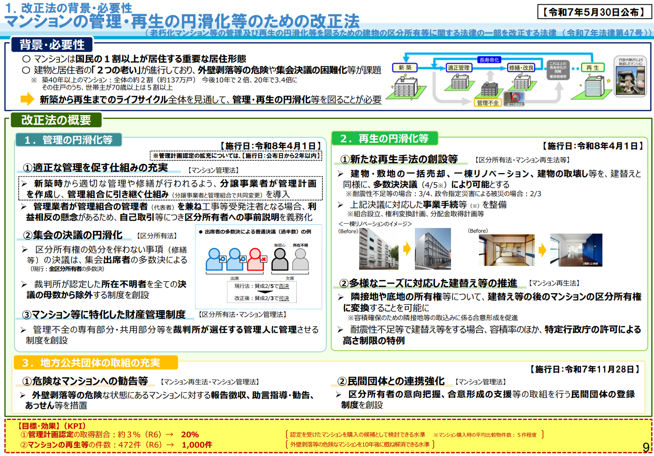
〇マンションの再生を取り巻く現状
【法改正の概要（再生円滑化）】
※出典:令和７年度改正マンション関係法に関する全国説明会説明資料（令和7年１２月 国土交通省住宅局、法務省民事局）
８

Slide 9
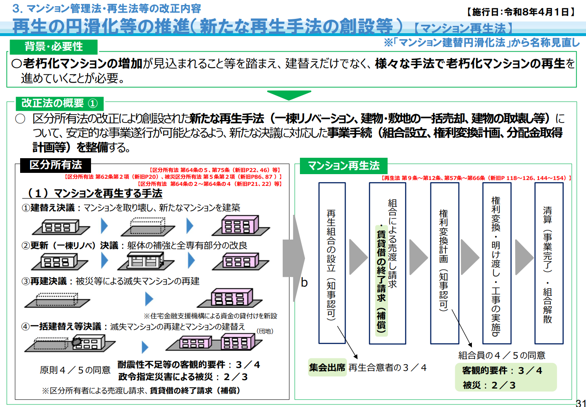
〇マンションの再生を取り巻く現状
※出典:令和７年度改正マンション関係法に関する全国説明会説明資料（令和7年１２月 国土交通省住宅局、法務省民事局）
９

Slide 10
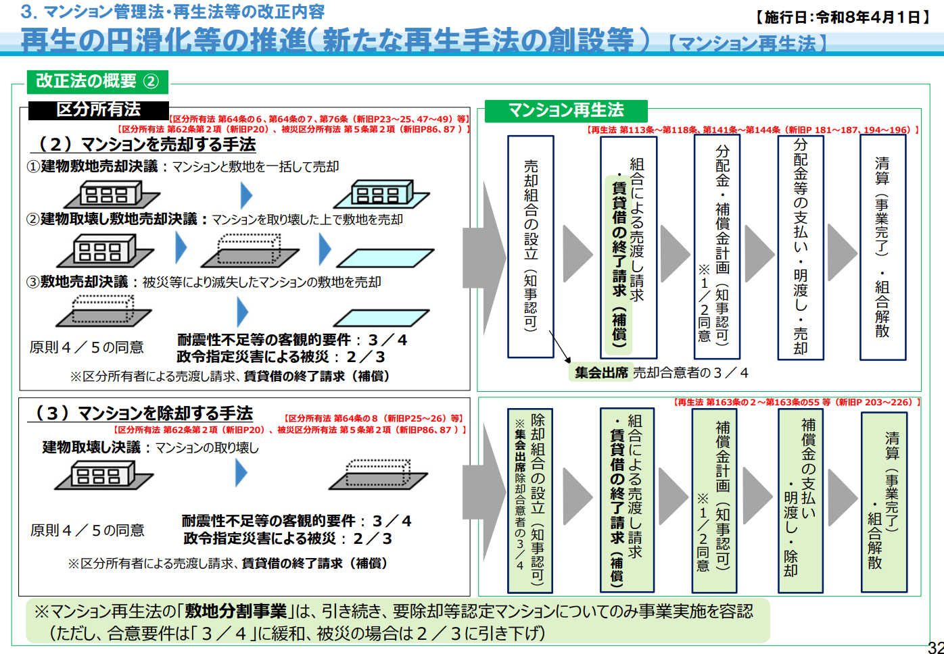
〇マンションの再生を取り巻く現状
※出典:令和７年度改正マンション関係法に関する全国説明会説明資料（令和7年１２月 国土交通省住宅局、法務省民事局）
10

Slide 11
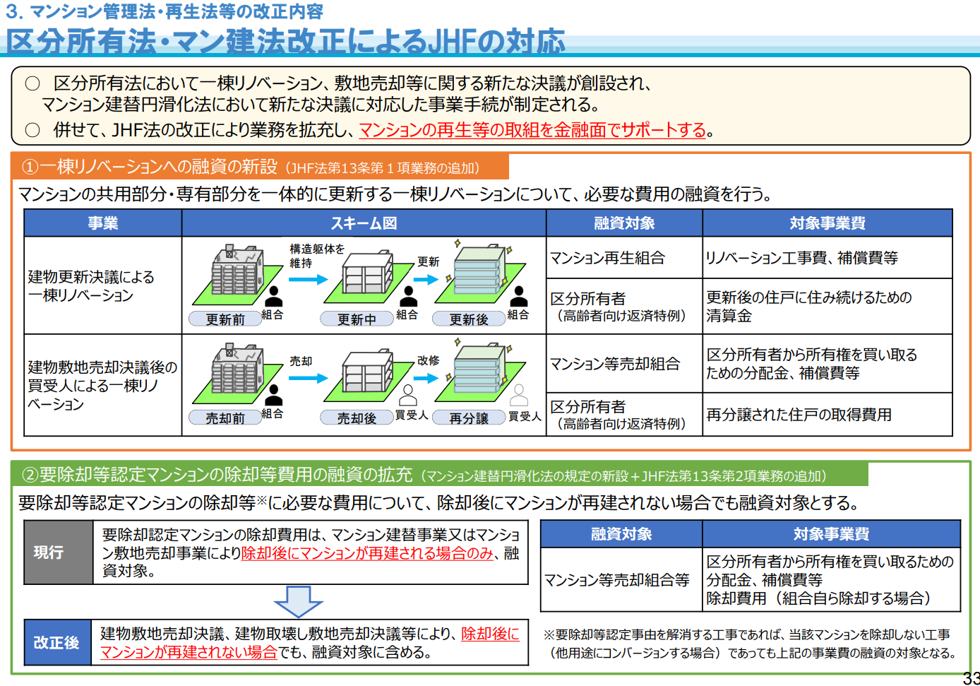
〇マンションの再生を取り巻く現状
※出典:令和７年度改正マンション関係法に関する全国説明会説明資料（令和7年１２月 国土交通省住宅局、法務省民事局）
11

Slide 12
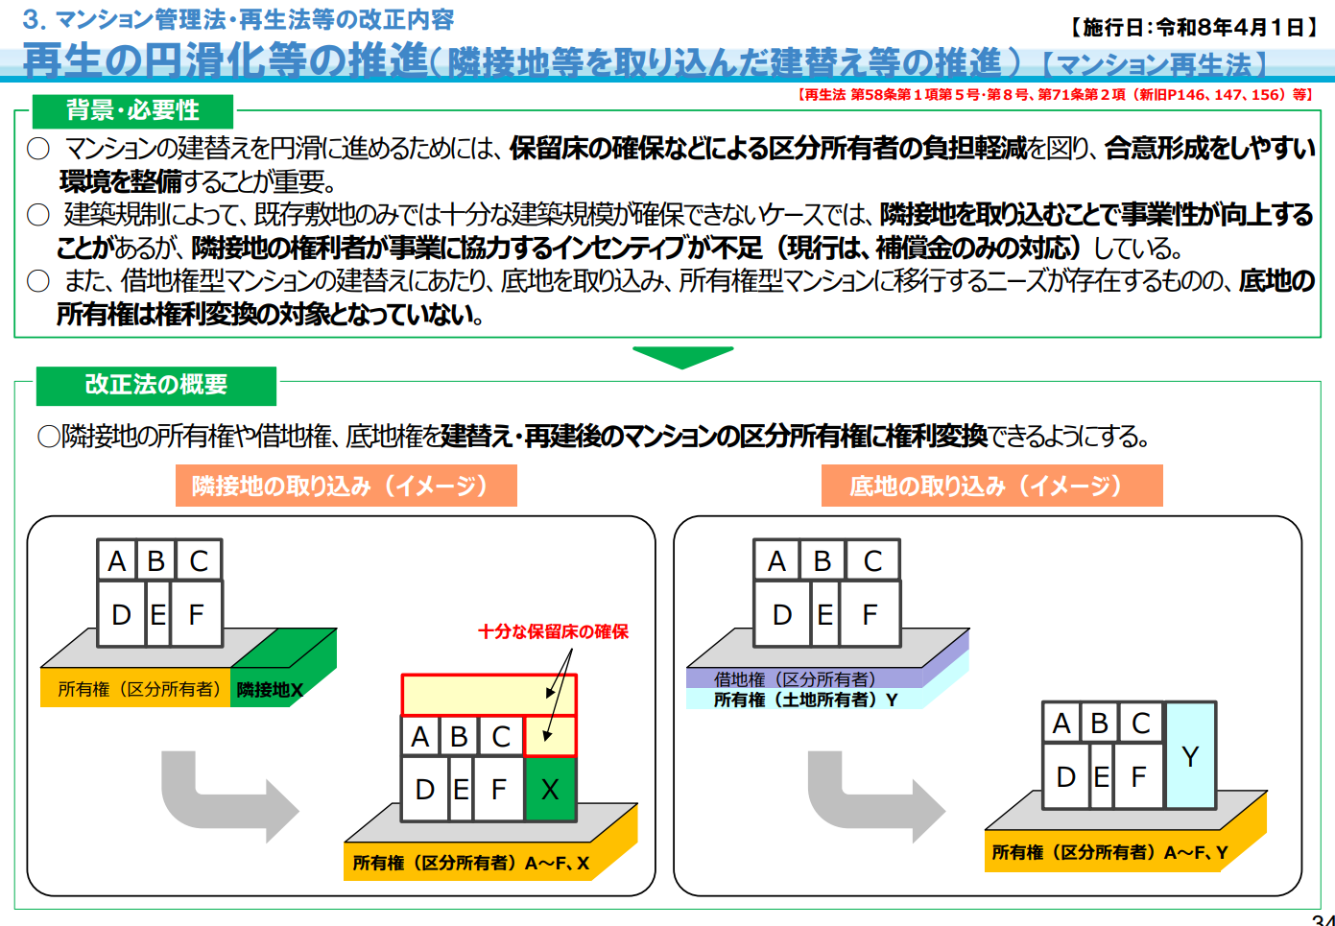
〇マンションの再生を取り巻く現状
※出典:令和７年度改正マンション関係法に関する全国説明会説明資料（令和7年１２月 国土交通省住宅局、法務省民事局）
12

Slide 13
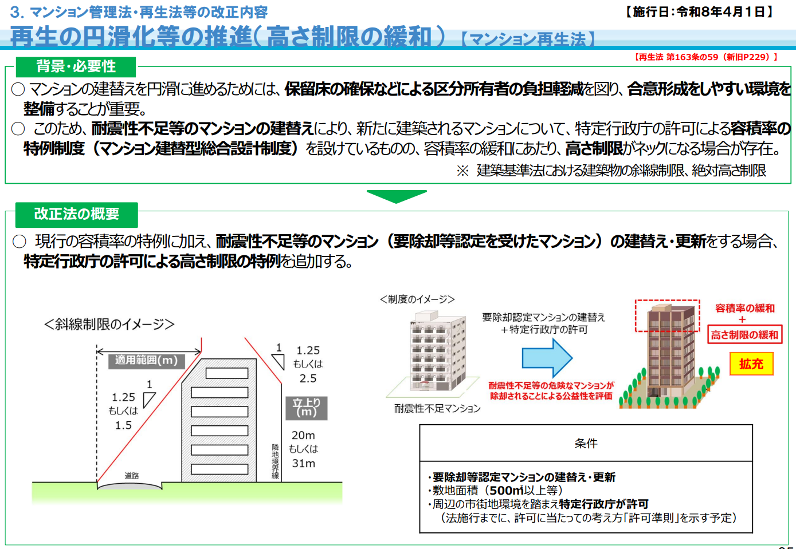
〇マンションの再生を取り巻く現状
※出典:令和７年度改正マンション関係法に関する全国説明会説明資料（令和7年１２月 国土交通省住宅局、法務省民事局）
13

Slide 14
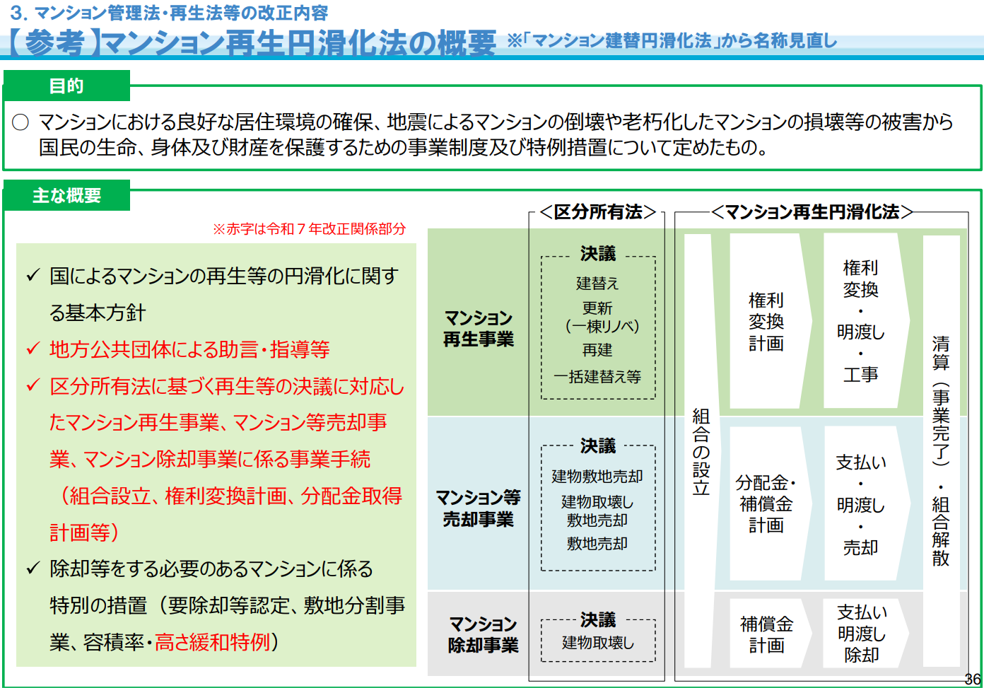
〇マンションの再生を取り巻く現状
※出典:令和７年度改正マンション関係法に関する全国説明会説明資料（令和7年１２月 国土交通省住宅局、法務省民事局）
14

Slide 15
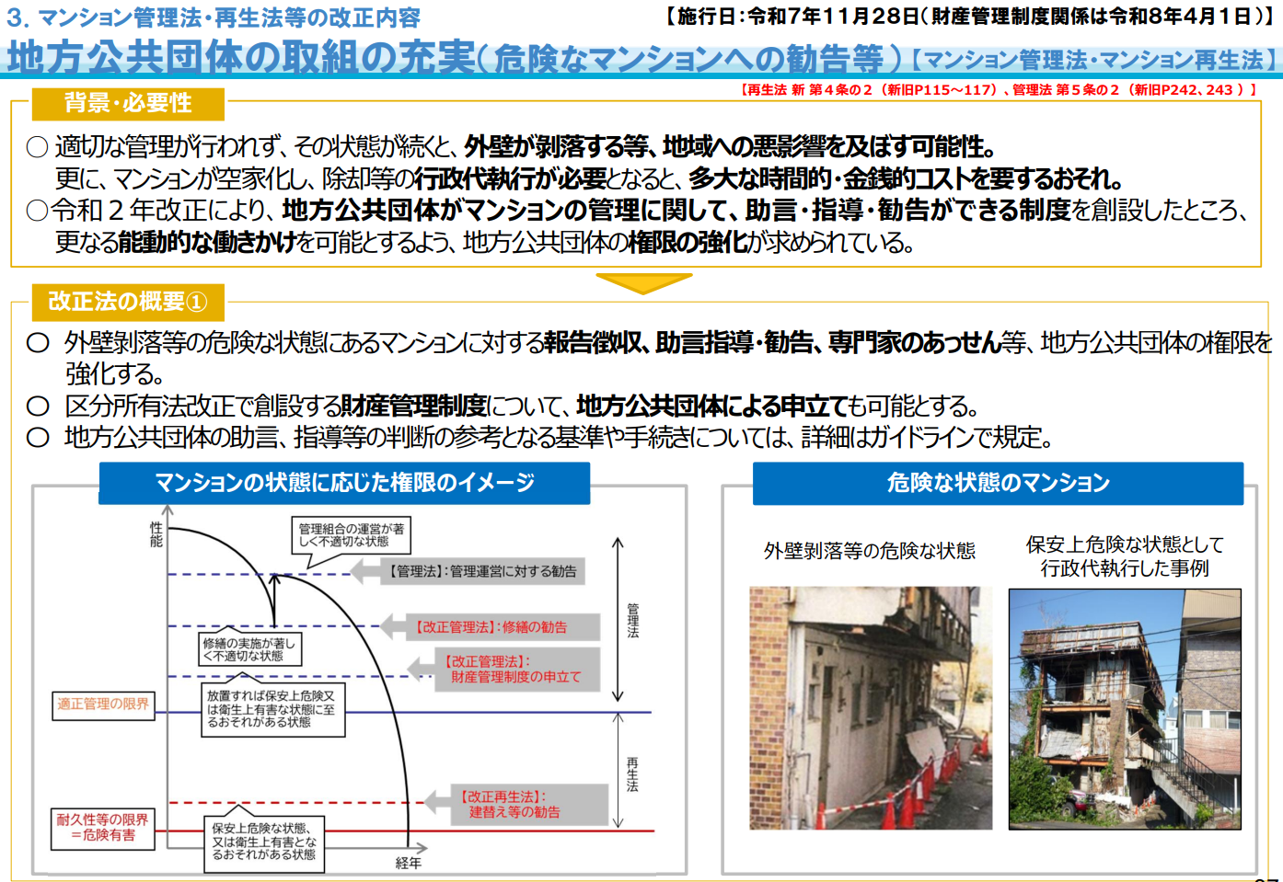
〇マンションの再生を取り巻く現状
※出典:令和７年度改正マンション関係法に関する全国説明会説明資料（令和7年１２月 国土交通省住宅局、法務省民事局）
15

Slide 16
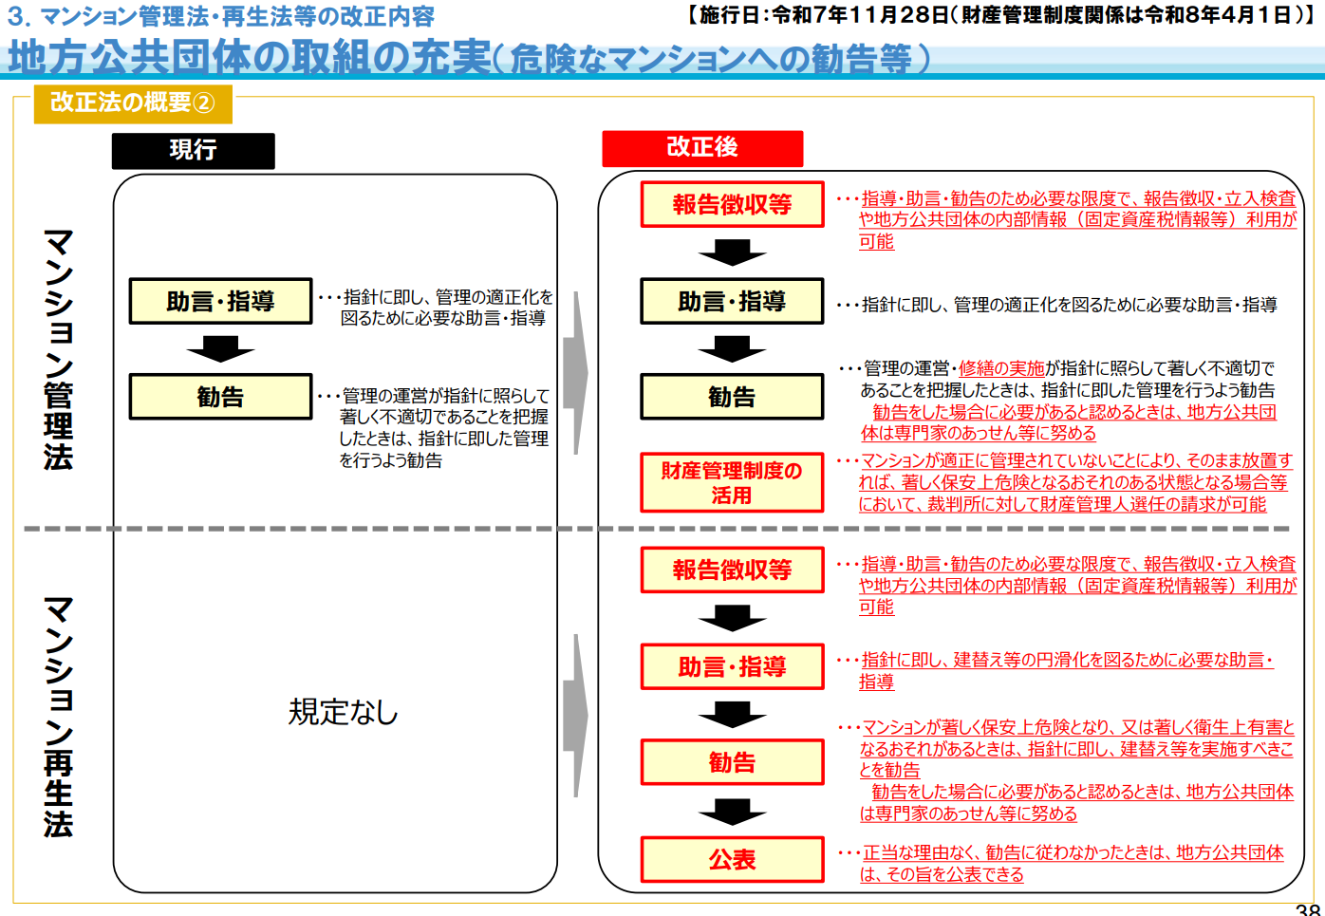
〇マンションの再生を取り巻く現状
※出典:令和７年度改正マンション関係法に関する全国説明会説明資料（令和7年１２月 国土交通省住宅局、法務省民事局）
16

Slide 17
今回、意見交換等をお願いする事項
❑今後の再生円滑化に向けた取組みの方向性について
■論点①：支援対象となるマンション
■論点②：支援手法について
■論点③：市支援の取組み及び府全域での施策について
17

Slide 18
■論点①：支援対象となるマンション 【再生】
18

Slide 19
〇支援対象となるマンション【再生】
【これまでの支援対象マンション】
・築40年を超えるマンション
・除却までの資金計画を含む中長期の計画策定を検討するマンション
【支援対象マンションの想定】
①再生の意向があるマンション（検討を含む）
②旧耐震基準のマンション
③外壁等の剥落により周囲に危害を生ずるおそれがあるマンション
19

Slide 20
■論点②：支援手法について 【再生】
20

Slide 21
〇支援手法について【再生】
【再生円滑化における他の自治体の支援施策の例】
支援の種類 | 支援内容 | 実施自治体
アドバイザー（専門家）の派遣 | 建替え等の再生に向けた勉強会や合意形成のためにマンション管理士などの専門家を派遣 | 千代田区、港区、墨田区、 さいたま市、愛知県、名古屋市、大阪市、堺市、吹田市、兵庫県、福岡県、福岡市 など
マンション改良工事等に係る利子補給 | 分譲マンションの管理組合が、（独）住宅金融支援機構のマンション共用部分リフォーム融資を受ける際に、利子補給する制度 | 東京都、名古屋市
マンションの再生方針等検討費助成 | 高経年マンションの再生を検討する際の調査や検討、合意形成などに必要となる費用を助成 | 仙台市、千葉市、横浜市、 名古屋市、大阪市、堺市、 神戸市 など
マンション・団地再生コーディネート支援 | 高経年マンションの将来検討のための、区分所有者による意見交換、検討の場づくり | 横浜市
耐震化に係る費用助成 （耐震診断、耐震設計、耐震改修等） | 分譲マンションの耐震診断、耐震設計、耐震改修に係る費用の助成 | 札幌市、仙台市、さいたま市、東京都、港区、横浜市、大阪府、大阪市、堺市、豊中市、吹田市、高槻市、茨木市、神戸市、 京都市、福岡市 など
建替え等（除却含む）に係る費用助成 | 分譲マンションの建替えや除却等に係る費用の助成 | 東京都、さいたま市、千代田区、港区、新宿区、茨木市 など
※マンション再生協議会HP、各自治体HPより主要都市部の支援事例を掲載。
21

Slide 22
〇支援手法について【再生】
【大阪府が再生円滑化に向けて実施する取組み（支援）の方向性】
①再生意向のあるマンション（検討を含む）
②旧耐震基準のマンション
・専門家やマンション管理適正化支援法人の派遣による管理組合への助言等
（初動期の相談、合意形成に向けた勉強会等）
・再生に関する各種情報の提供
（専門家派遣やセミナーなどを通じて相談窓口やJHFによる融資等の案内、
新たな再生手法の情報提供等）
・耐震部局や関係団体等と連携した取組み
（補助制度や各種支援制度の周知、マンション建替円滑化法の高さ制限等
の特例等の適切な運用等）
・建替え工事期間中の仮住居として公的賃貸住宅の活用等の検討
③外壁等の剥落により周囲に危害を生ずるおそれがあるマンション
・専門家やマンション管理適正化支援法人の派遣による管理組合への助言等
（耐震部局、空き家部局、建築指導部局及びマンション管理適正化支援
法人等と連携を取りながら修繕の実施、合意形成に向けた支援等）
22

Slide 23
■論点③：市支援の取組み
及び府全域を対象とした施策について【再生】
23

Slide 24
〇市支援の取組み及び府全域を対象とした施策について【再生】
【大阪府が再生円滑化に向けて実施する取組み（支援）の方向性】
全国的にも再生事例が少ないことから、広域自治体（協議会としての互助的な事業を
含む）として下記の取組みを実施することにより府内のマンションの再生を推進する。
・行政職員向けのマンションの再生に関する勉強会等の開催
（再生事例のある自治体等による事業手続き等の講習、先進事例の紹介等）
・全国的な事例の収集、研究
（マンション学会、国土交通省の実施する研修会等への参画）
・ノウハウの蓄積・共有等を目的とした専門家派遣等の実施
（専門家派遣等による再生支援のノウハウの蓄積、環境整備等）
・マンションの再生等に係る技術的助言等
（再生事例のない自治体等に対するサポート等）
24

Slide 25
〇意見交換をお願いしたい事項
・今後の再生円滑化に向けた取組みの方向性について。
 | お伺いしたい事項
１ | 支援対象に追加すべき対象はないか。
２ | 地方公共団体が積極的に支援を実施するべき分譲マンションについて。
３ | 再生に向けて、支援対象マンションを地方公共団体がどこまで支援するべきか。
４ | 再生に向けて有効な支援手法について。
５ | 大阪府として、市に対してどのような支援を実施すべきか。
６ | 広域自治体として、実施すべき取組みについて。
７ | その他ご意見等はないか。
25

